Slide 1
模块1 C4D软件基础

Slide 2
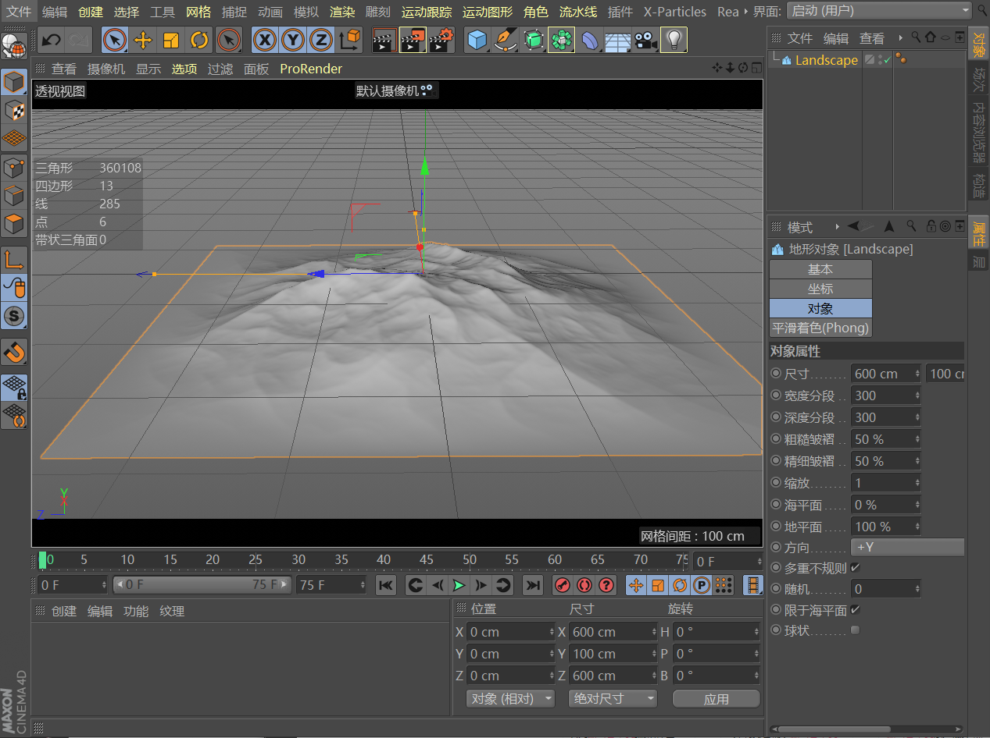
1.1 C4D界面布局
C4D的界面布局与其他三维软件有相似之处,也有自己独特的地方。总体而言,C4D的 界面简洁、直观,可将鼠标停留在 C4D的小图标上,系统就会显示出该图标的名称、简介和快捷键。
常用的转为可编辑对象,模型模式,点、边、多边形模式,启用轴心等功能以竖条工具栏的形式放置在软件视图的最左边;选择,移动,缩放,平移,锁定X、Y、Z轴向,坐标系统,渲染等常用功能以横条工具栏的形式放置在视图的上方;视图的右边是对象列表窗口、属性栏和层;视图的下方是用于设置动画的时间轴,如图1-1所示。
图1-1 C4D界面

Slide 3
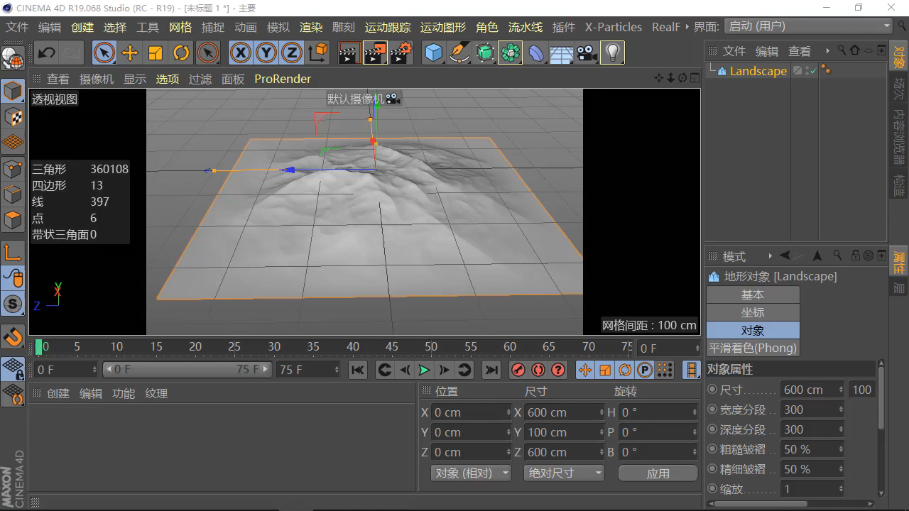
1.1 C4D界面布局（续）

Slide 4
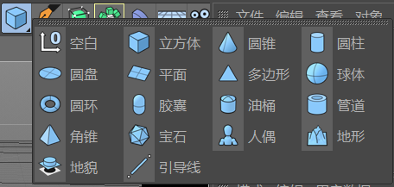
1.2 C4D几何体工具
C4D拥有大量的参数化几何体建模工具,在这些几何体的基础上,可以制作出更加复杂的模型,如图1-2所示。
图1-2 几何体工具

Slide 5
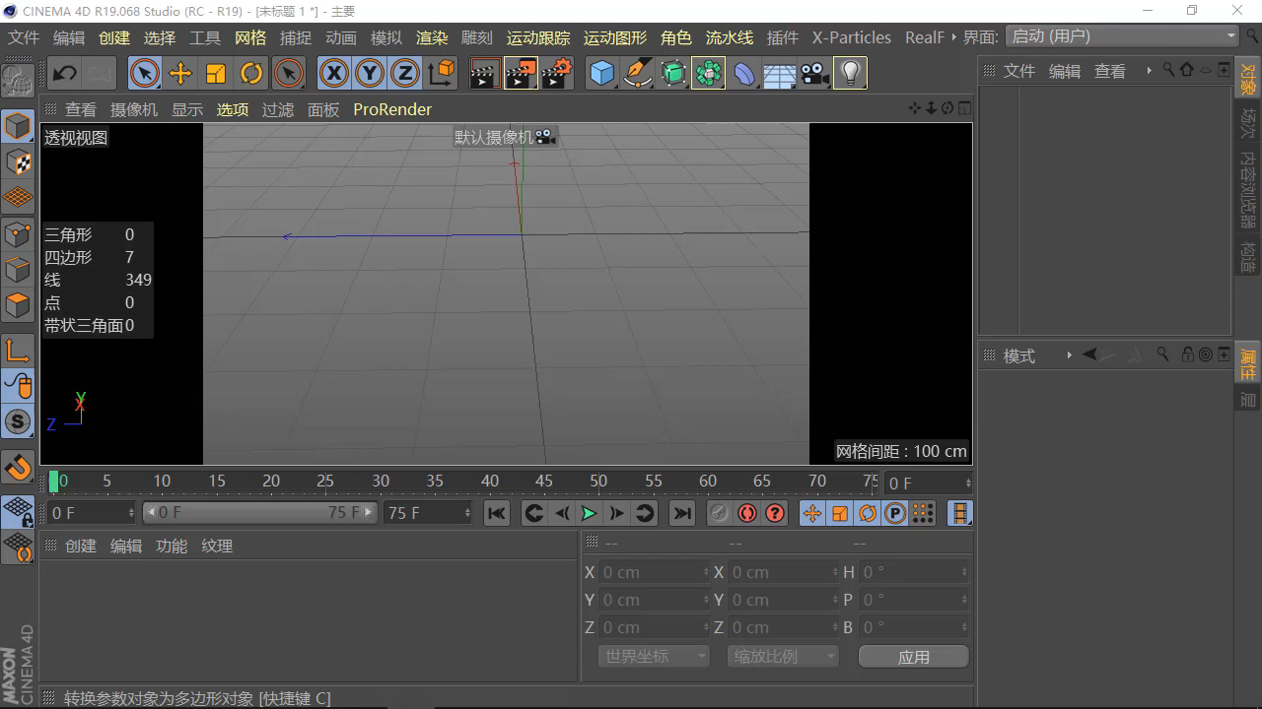
1.2 C4D几何体工具（续）

Slide 6
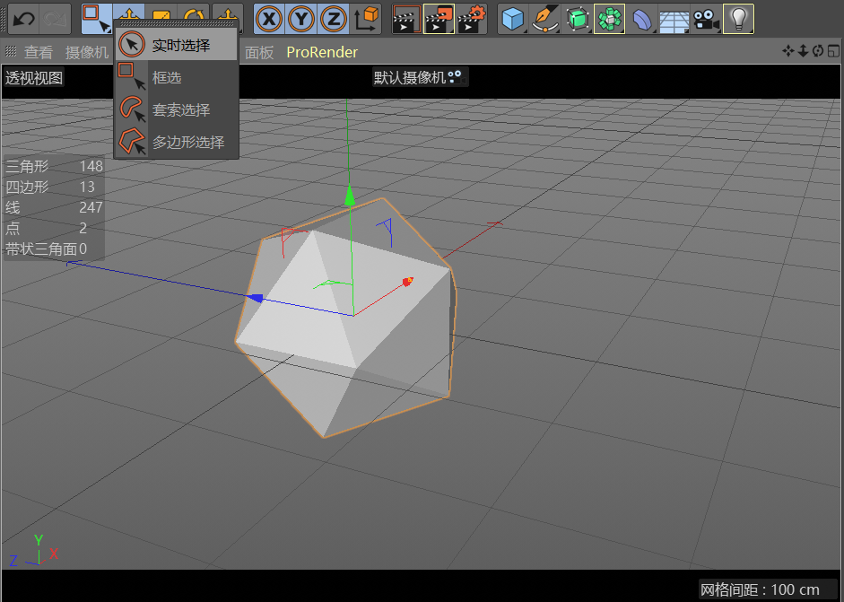
1.3 C4D选择对象操作
1.3.1“实时选择”工具
使用“实时选择”工具直接单击所创建的对象,这是较为常用的一种选择方式,如图1-3 所示。
图1-3 “实时选择”工具

Slide 7
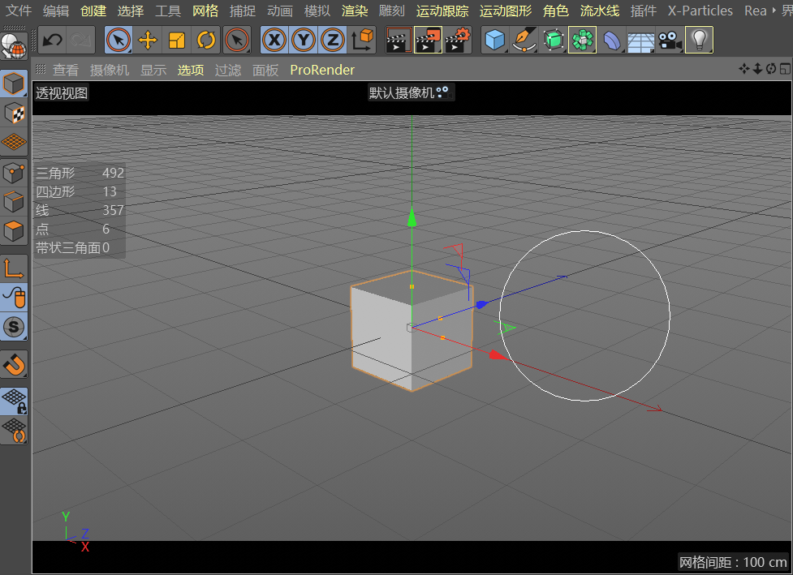
1.3 C4D选择对象操作（续1）
1.3.1“实时选择”工具
使用“实时选择”工具时,可以按住“ Shift+鼠标中键(滚轮)”调整实时选择工具范围的大小,以便于精确选择对象,如图1-4所示。
图1-4 调整“实时选择”工具范围的大小

Slide 8
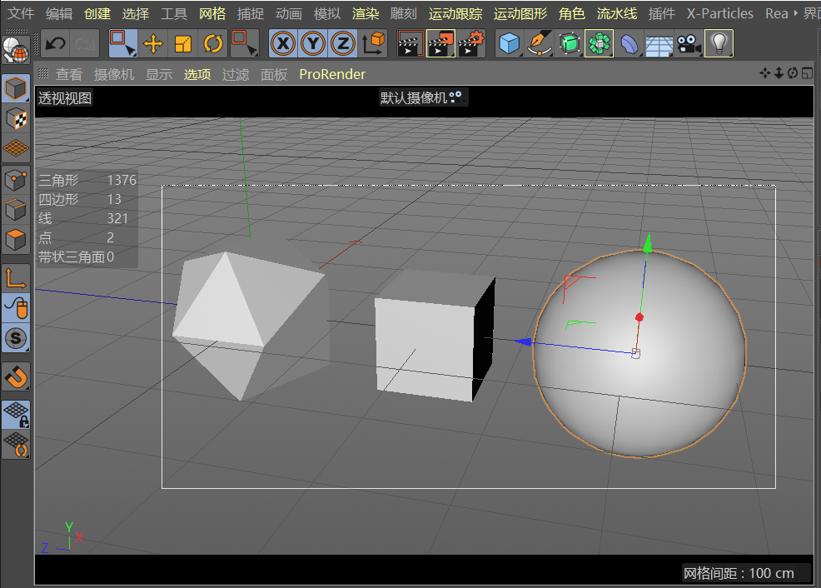
1.3 C4D选择对象操作 （续2）
1.3.2 “框选”工具
选择“框选”工具后,按住鼠标左键在C4D视图中拖动,绘制出一个矩形选区,被矩形选区包含的对象都会被选中。“框选”工具适合选择多个对象,或者在一个可编辑对象中选择多个顶点、多条边或多个多边形,如图1-5所示。
图1-5 使用“框选”工具选择对象

Slide 9
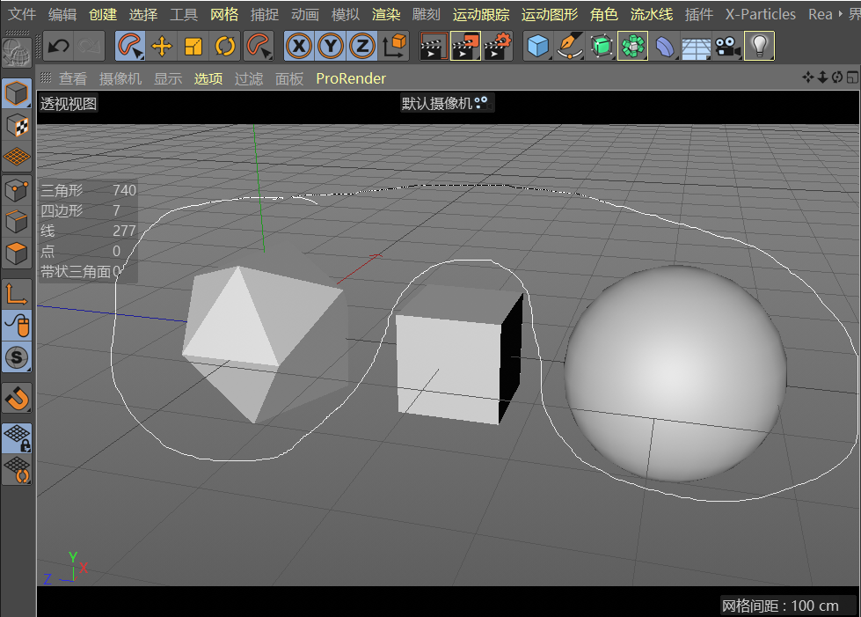
1.3 C4D选择对象操作 （续3）
1.3.3 “套索选择”工具
选择“套索选择”工具后,按住鼠标左键在视图中拖动,绘制出一个不规则选区,被选区 包含的对象都会被选中。“套索选择”工具也适合选择多个对象,与“框选”工具不同的是, “套索选择”工具可以选择不连续的对象,如图1-6所示。
图1-6 使用“套索选择”工具选择不连续对象

Slide 10
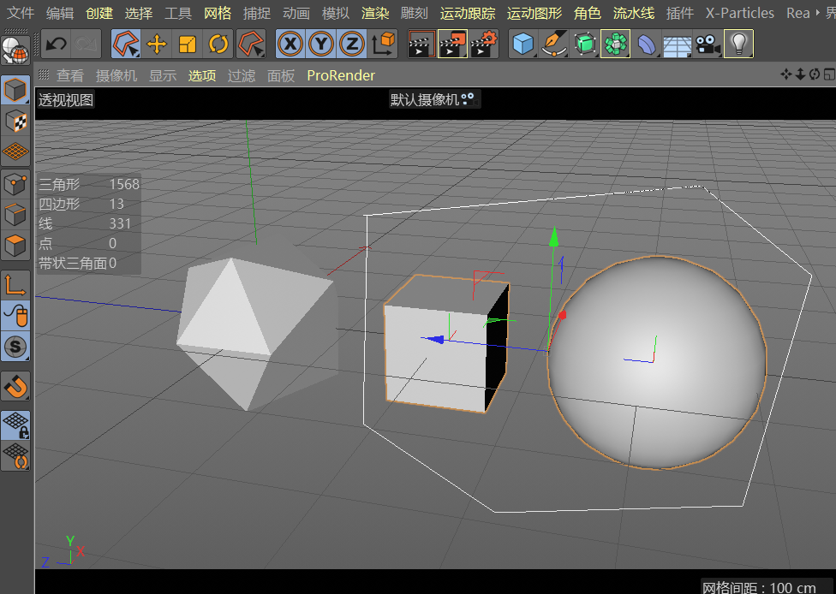
1.3 C4D选择对象操作 （续4）
1.3.4 “多边形选择”工具
选择“多边形选择”工具后,按住鼠标左键在视图中拖动,绘制出一个不规则选区,被选 区包含的对象都会被选中。“多边形选择”工具也适合选择多个对象,如图1-7所示。
图1-7 使用“多边形选择”工具选择多个对象

Slide 11
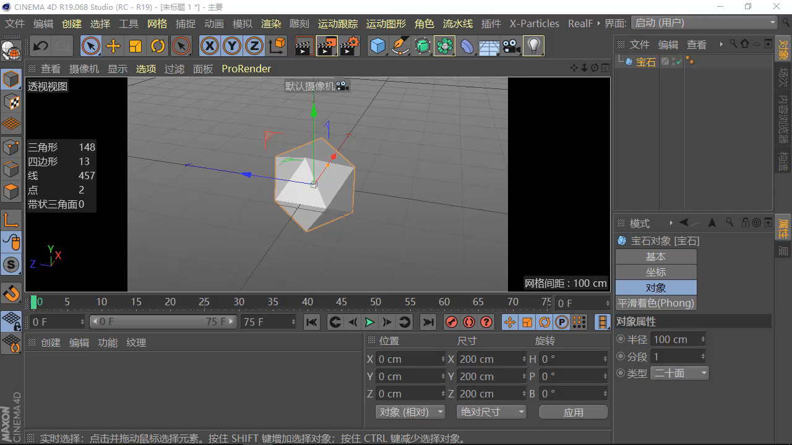
1.3 C4D选择对象操作 （续5）

Slide 12
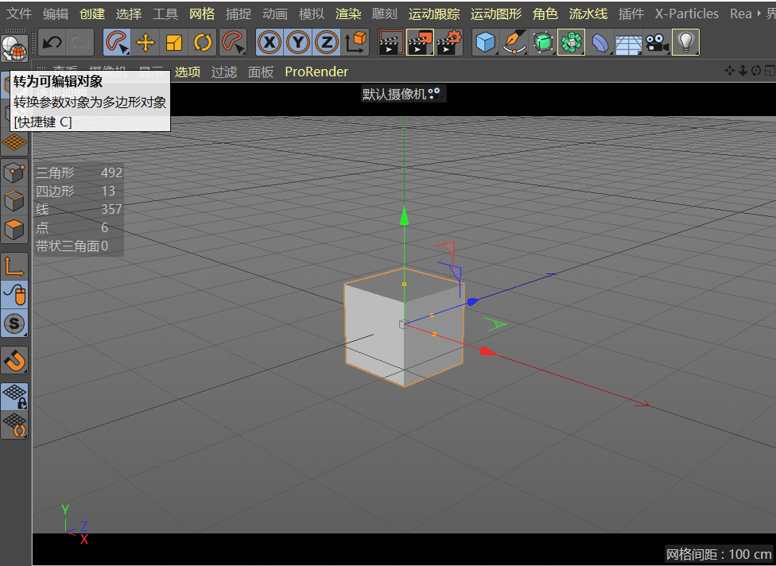
1.4 对象轴心操作
1.4.1 转为可编辑对象
对象的轴心通常在对象的中心位置,但是在制作某些动画时,需要更改对象的轴心位 置。C4D的参数化几何体的轴心无法直接调整,只有将它们转换为可编辑对象后,才能够进 行调整,具体操作是:选择对象后按“C”键,就可以将其转为可编辑对象,如图1-8所示。
图1-8 转为可编辑对象

Slide 13
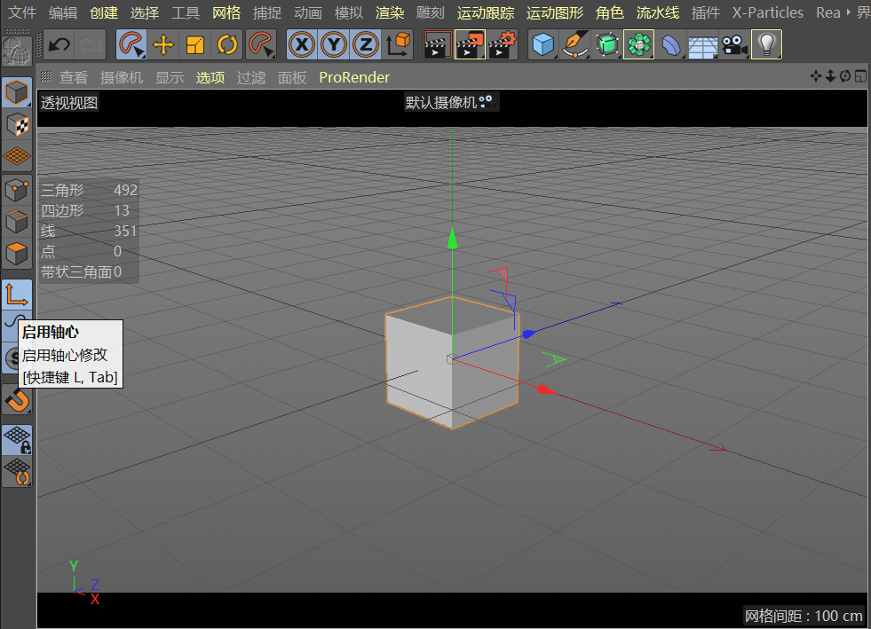
1.4 对象轴心操作 （续1）
1.4.2 启用轴心
选择对象后按“L”键,可启用轴心,如图1-9所示。
图1-9 启 用 轴 心

Slide 14
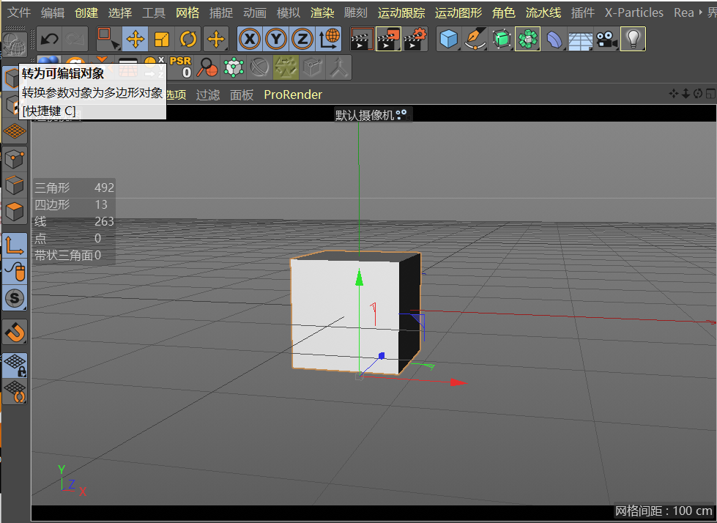
1.4 对象轴心操作 （续2）
1.4.3 调整轴心位置
选择“移动”工具(按“E”键),单击轴心并拖动,可以调整对象的轴心位置,如图1-10 所示。
图1-10 调整轴心位置

Slide 15
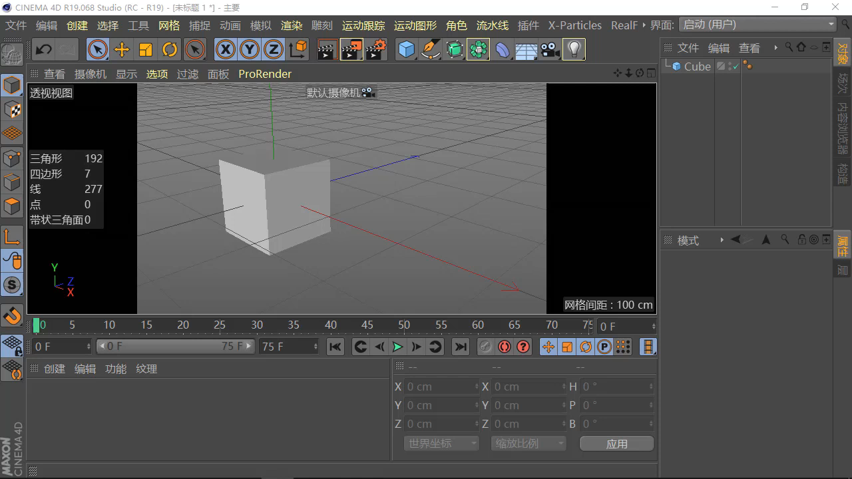
1.4 对象轴心操作 （续3）

Slide 16
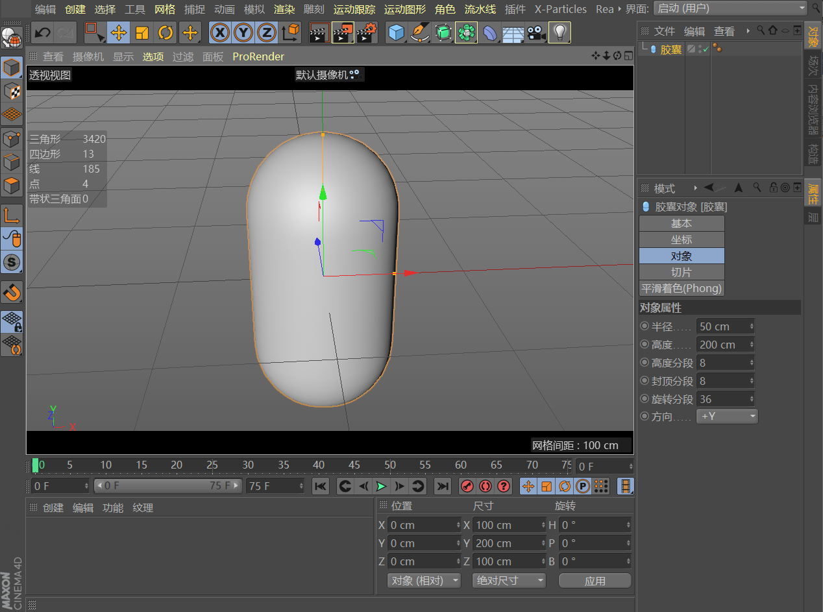
1.5 C4D视图操作
1.5.1 平移视图
按住“Alt+鼠标中键(滚轮)”,移动鼠标可以平移视图,如图1-11所示。
图1-11 平 移 视 图

Slide 17
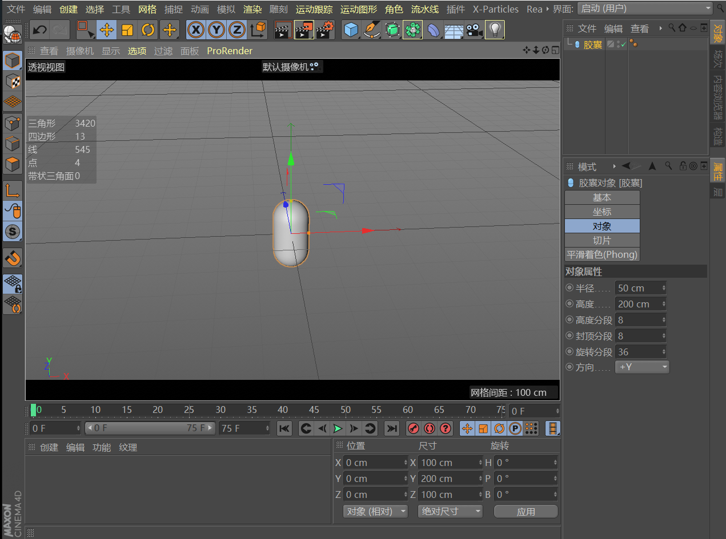
1.5 C4D视图操作 （续1）
1.5.2 缩放视图
滚动鼠标滚轮可以缩放视图,如图1-12所示。
图1-12 缩 放 视 图

Slide 18
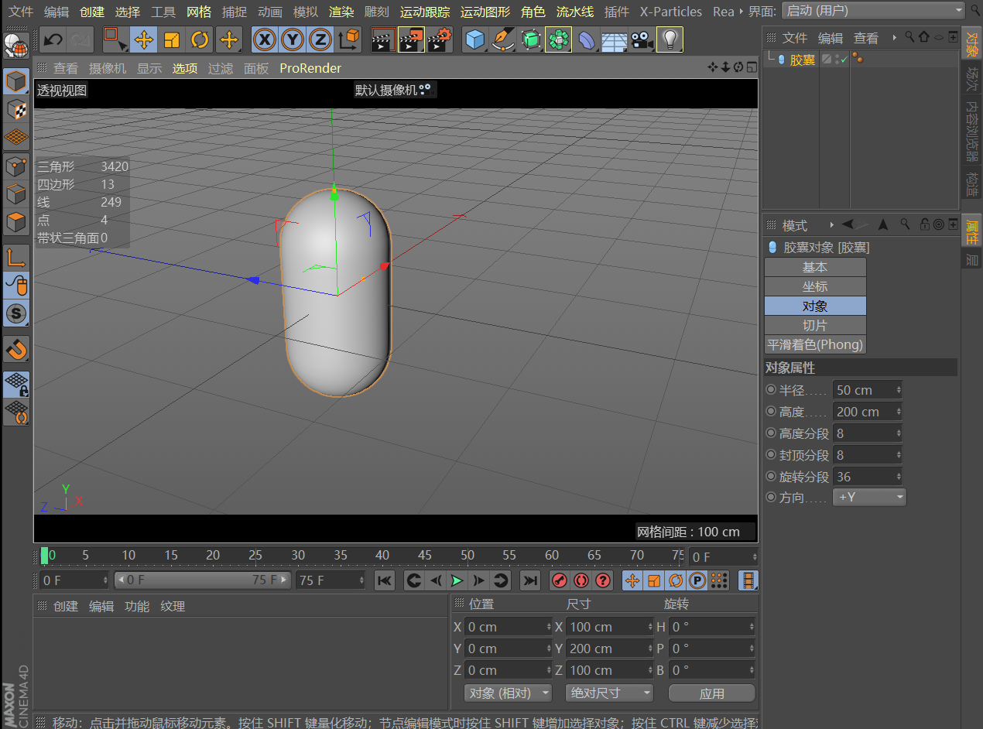
1.5 C4D视图操作 （续2）
1.5.3 旋转视图
按住“Alt+鼠标左键”,移动鼠标可以旋转视图,如图1-13所示。
图1-13 旋 转 视 图

Slide 19
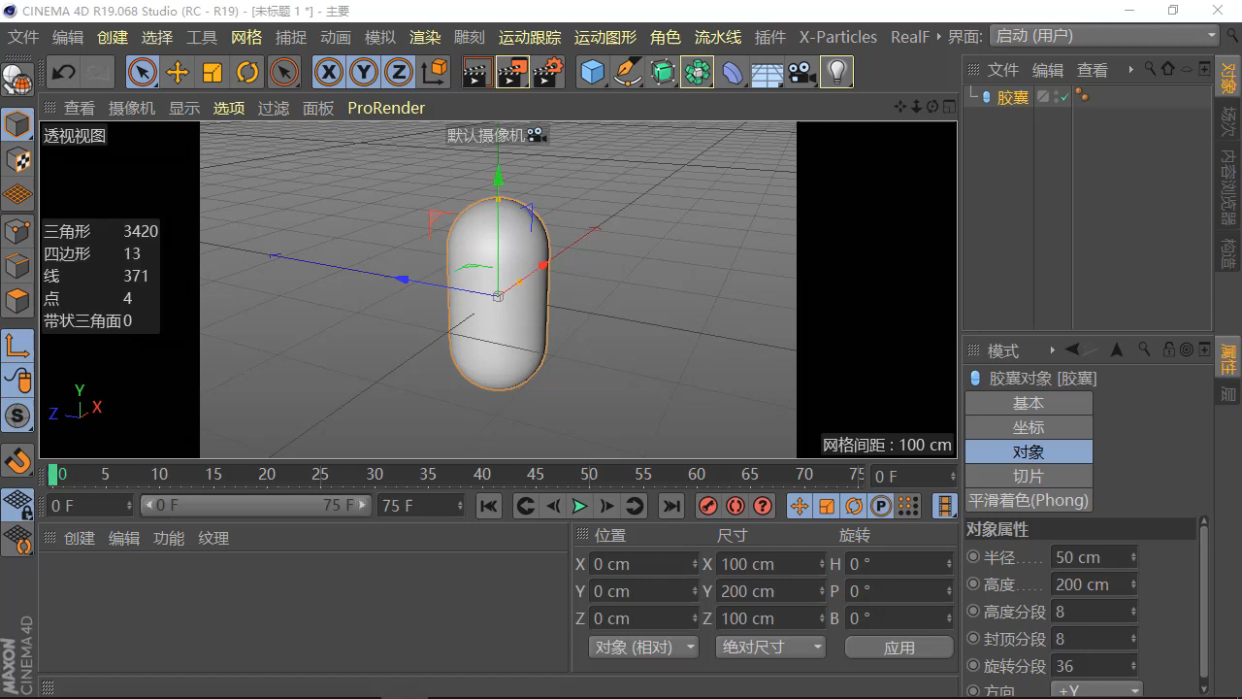
1.5 C4D视图操作 （续3）

Slide 20
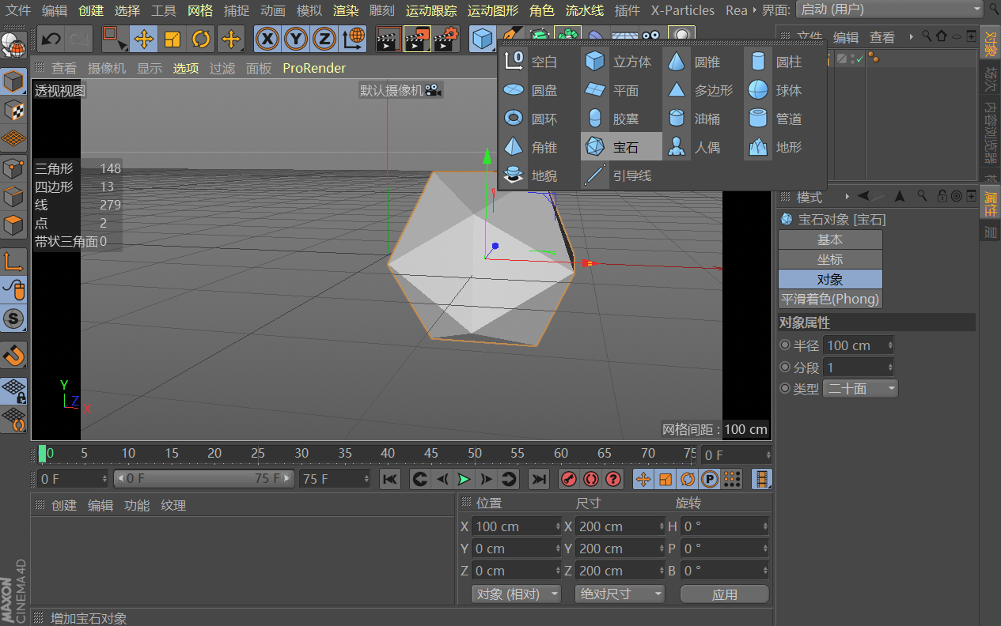
1.6 C4D对象的移动、旋转和缩放
1.6.1 移动对象
在“模型”模式下,按“E”键,选择对象并拖动,可以改变对象的位置;或者通过在“位置” 的“X”“Y”“Z”栏中输入数值来移动对象,如图1-14所示。
图1-14 移 动 对 象

Slide 21
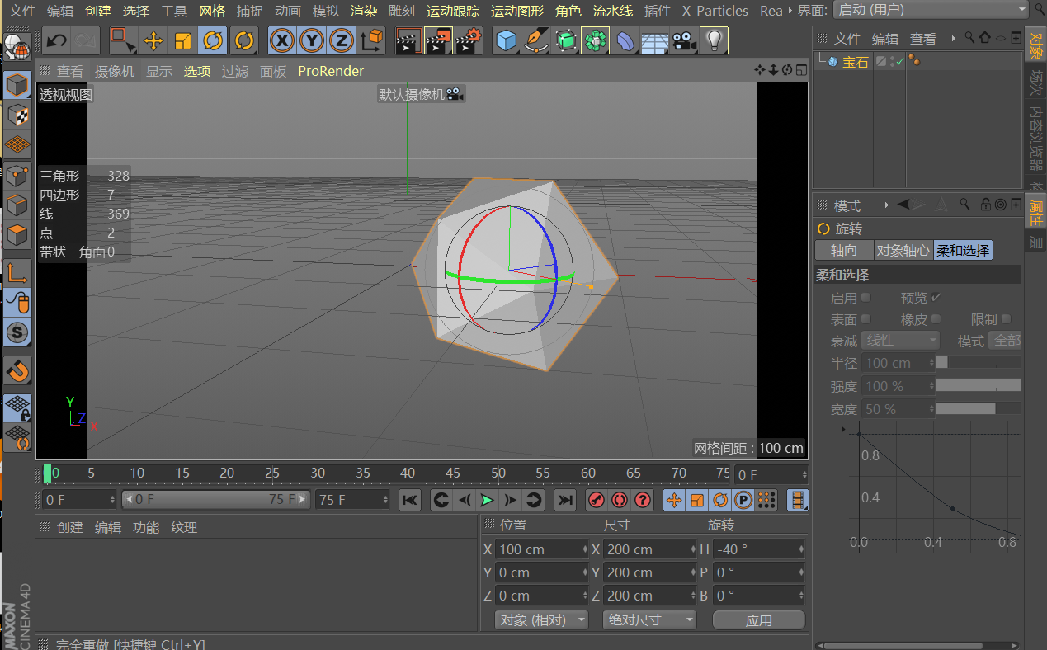
1.6 C4D对象的移动、旋转和缩放 （续1）
1.6.2 旋转对象
在“模型”模式下，按“R”键，选择对象并拖动,可以旋转对象。当需要固定角度旋转时，可以先选择“旋转”工具，再按住“Shift”键，对象将以10°为间隔进行旋转;或者通过在“旋转”的“H”“P”“B”栏中输入数值进行旋转,如图1-15所示。
图1-15 旋 转 对 象

Slide 22
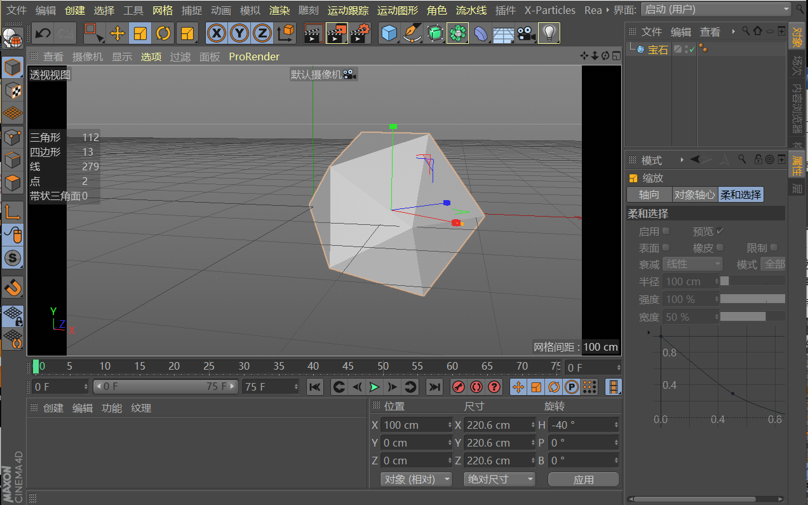
1.6 C4D对象的移动、旋转和缩放 （续2）
1.6.3 缩放对象
在“模型”模式下,按“T”键,选择对象并拖动,可以缩放对象;或者通过在“尺寸”的“X”“Y”“Z”栏中输入数值进行缩放,如图1-16所示。
图1-16 缩 放 对 象

Slide 23
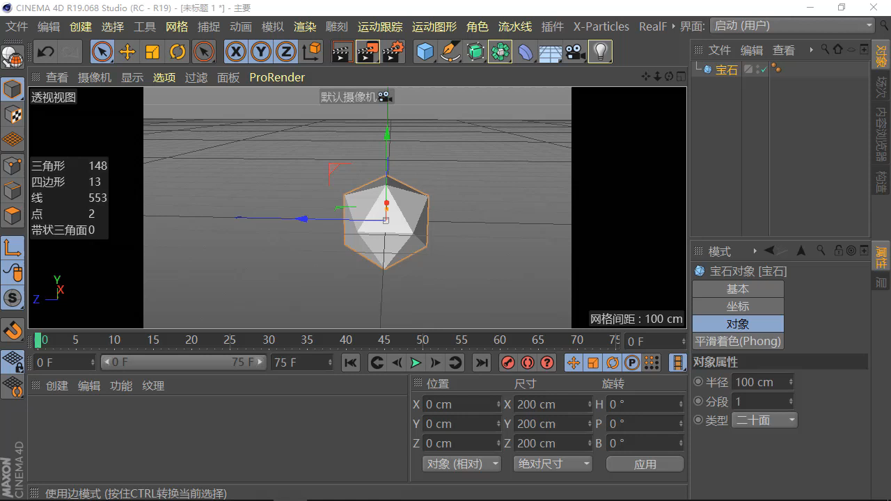
1.6 C4D对象的移动、旋转和缩放 （续3）

Slide 24
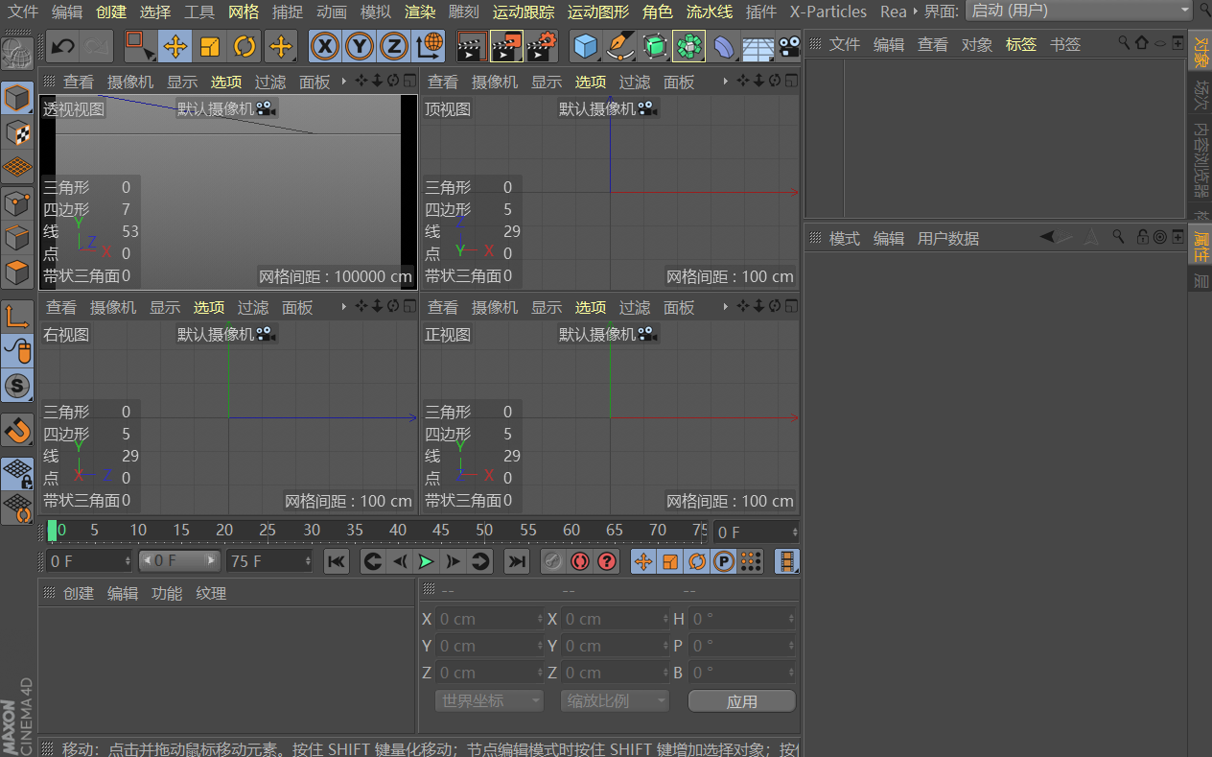
1.7 C4D的视图
1.7.1 视图的切换
选择透视视图或其他视图,按鼠标中键(滚轮),可以将一个视图切换为四个视图,这四 个视图分别是透视视图、顶视图、右视图、正视图,如图1-17所示。在这四个视图的任何一 个中按鼠标中键,都可以从四个视图切换回一个视图。
图1-17 视 图 的 切 换

Slide 25
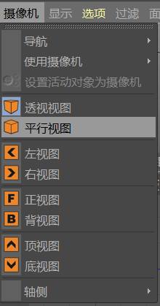
1.7 C4D的视图 （续1）
1.7.2 平行视图
除了上述四个视图,还有左视图、背视图、底视图、轴侧视图。单击任何一个视图中的 “摄像机”图标,选择“平行视图”,都可以切换到平行视图,这是一种特殊的视图,它没有近大 远小的透视变化,适合制作2.5D效果,如图1-18所示。
图1-18 选择“平行视图”

Slide 26
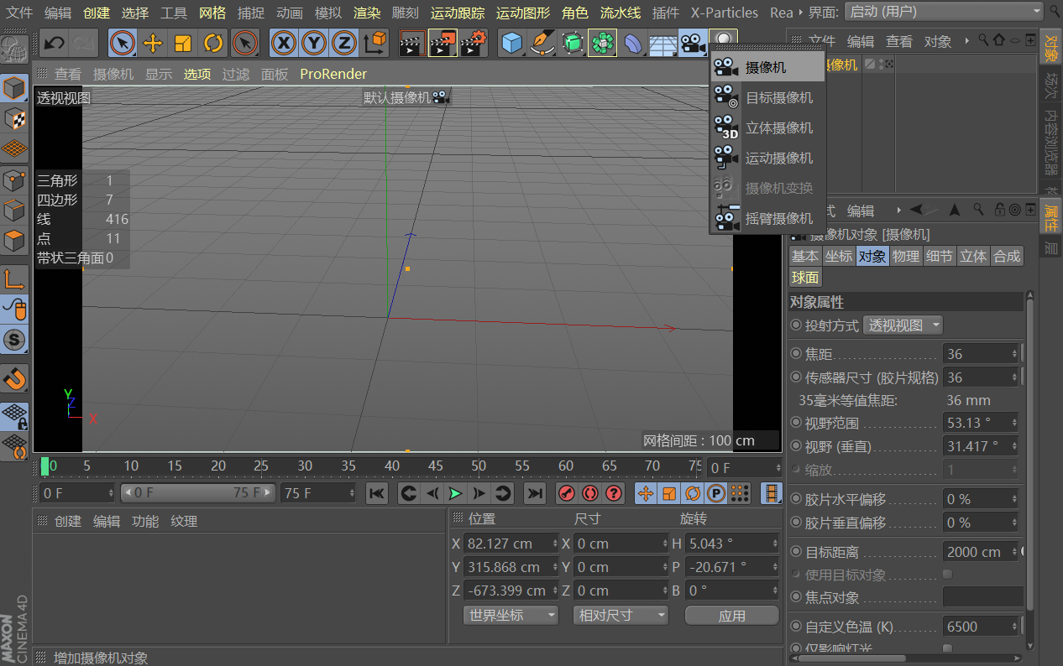
1.7 C4D的视图 （续2）
1.7.3 摄像机视图
单击“摄像机”按钮,在场景中创建一个摄像机,单击对象列表窗口中摄像机右边的灰色 按钮,这时候视图变为默认摄像机视图,如图1-19所示。
图1-19 默认摄像机视图

Slide 27
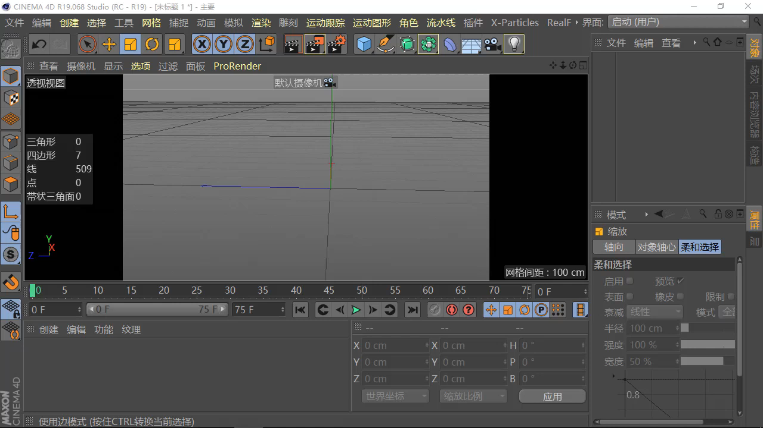
1.7 C4D的视图 （续3）

Slide 28
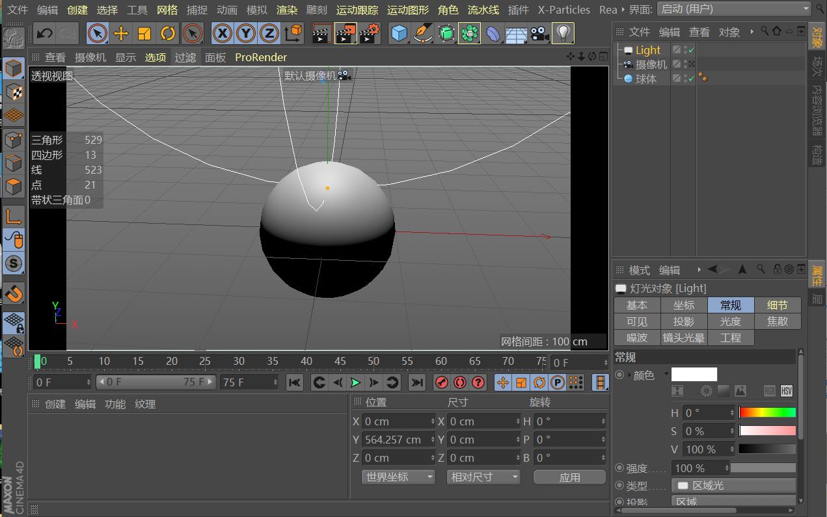
1.8 对象列表窗口
对象列表窗口是当前视图中所包含的各种对象的一个清单。如图1-20所示,场景中包含了灯光、摄像机和球体对象。特别是当视图中的对象重叠时,难以直接从视图中选择某个对象,可以通过对象列表窗口来选择。
图1-20 对象列表窗口

Slide 29
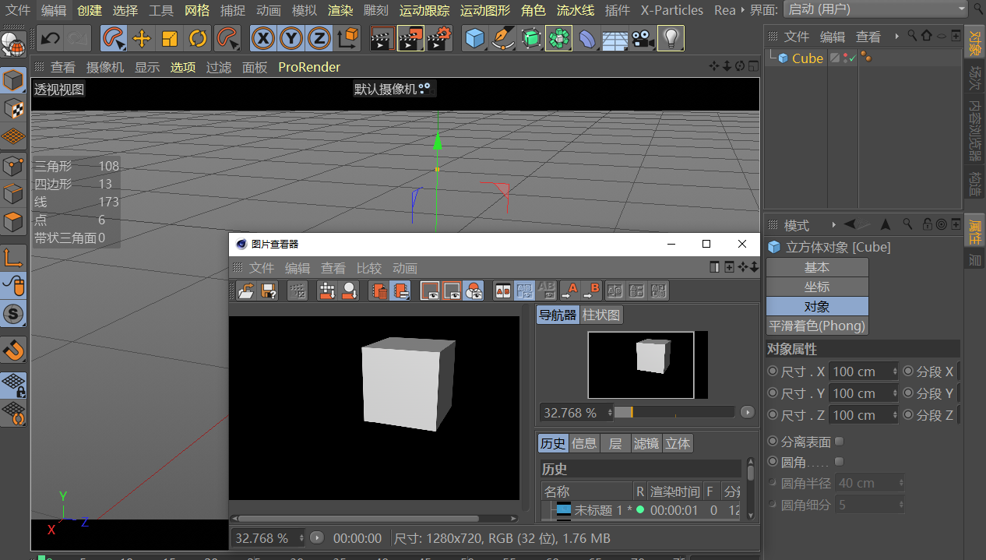
1.8 对象列表窗口 （续1）
1.8.1 对象列表窗口的红点
1.上红点
在当前场景中有一个立方体,在对象列表窗口中双击对象名字右边上方的灰色小点,使 它变成红色小点(简称上红点),场景中的立方体对象会被隐藏,但是按“Shift+R”组合键渲 染场景,立方体能够被渲染,如图1-21所示。
图1-21 对象列表窗口的上红点

Slide 30
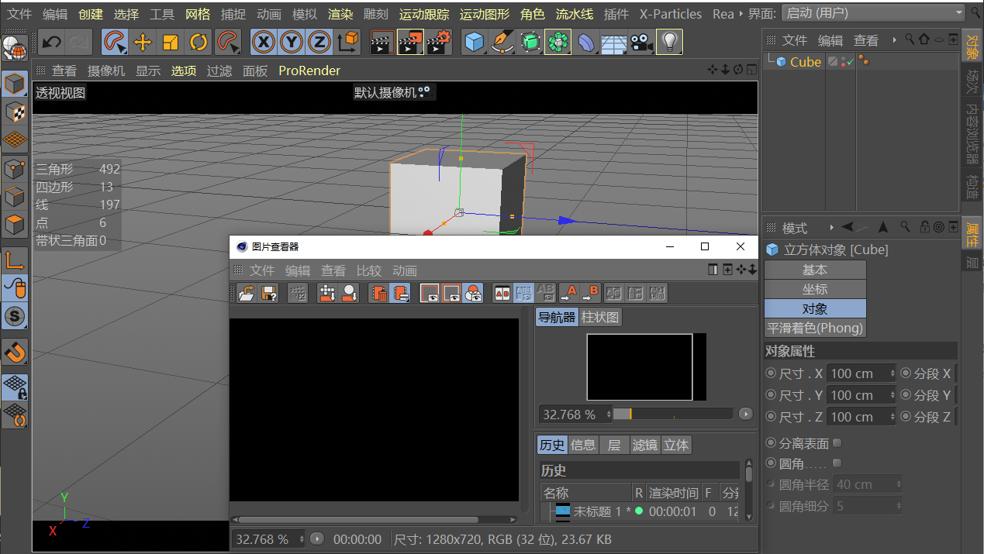
1.8 对象列表窗口 （续2）
1.8.1 对象列表窗口的红点
2.下红点
双击对象列表窗口中对象名字右边上方的小点,使它变为灰色。在对象列表窗口中双 击对象名字右边下方的灰色小点,使它变成红色小点(简称下红点),场景中的立方体对象会 显示出来,按“Shift+R”组合键渲染场景,可以看到立方体不能够被渲染,如图1-22所示。
图1-22 对象列表窗口的下红点

Slide 31
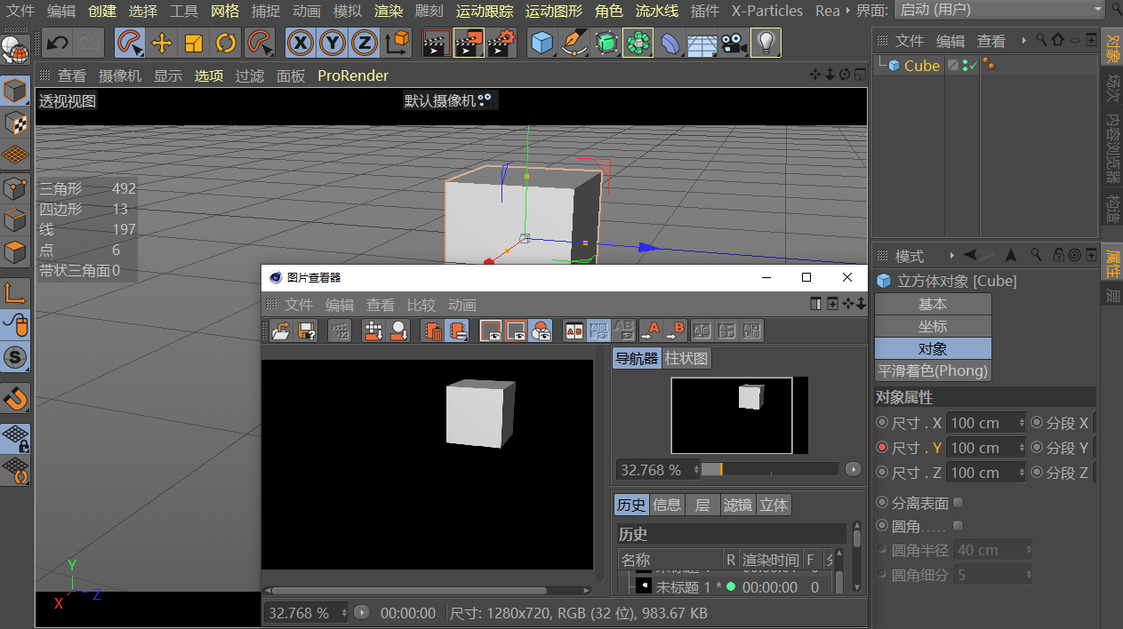
1.8 对象列表窗口 （续3）
1.8.2 对象列表窗口的绿点
绿点用来强制显示和强制渲染,如图1-23所示。
图1-23 对象列表窗口的绿点

Slide 32
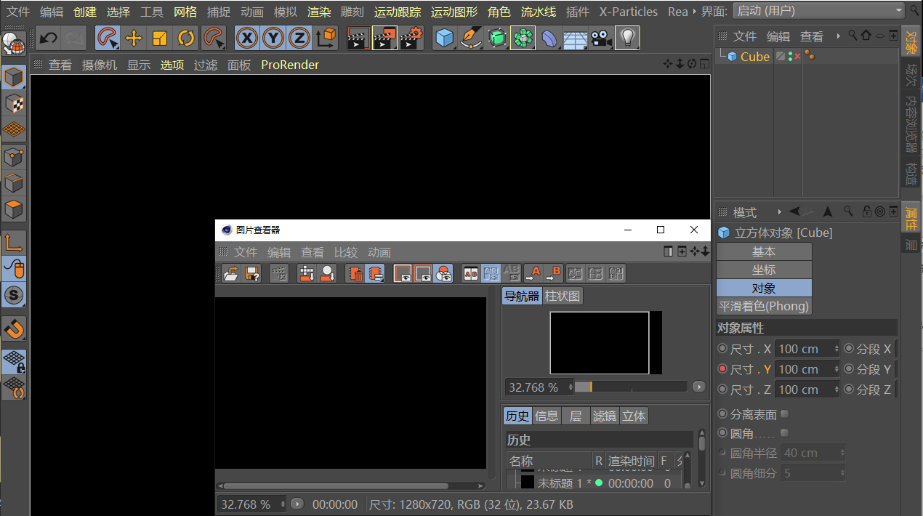
1.8 对象列表窗口 （续4）
1.8.3 对象列表窗口的红叉
红叉用来隐藏对象的显示,使视图中看不到对象,对象也无法被渲染,如图1-24所示。
图1-24 对象列表窗口的红叉

Slide 33
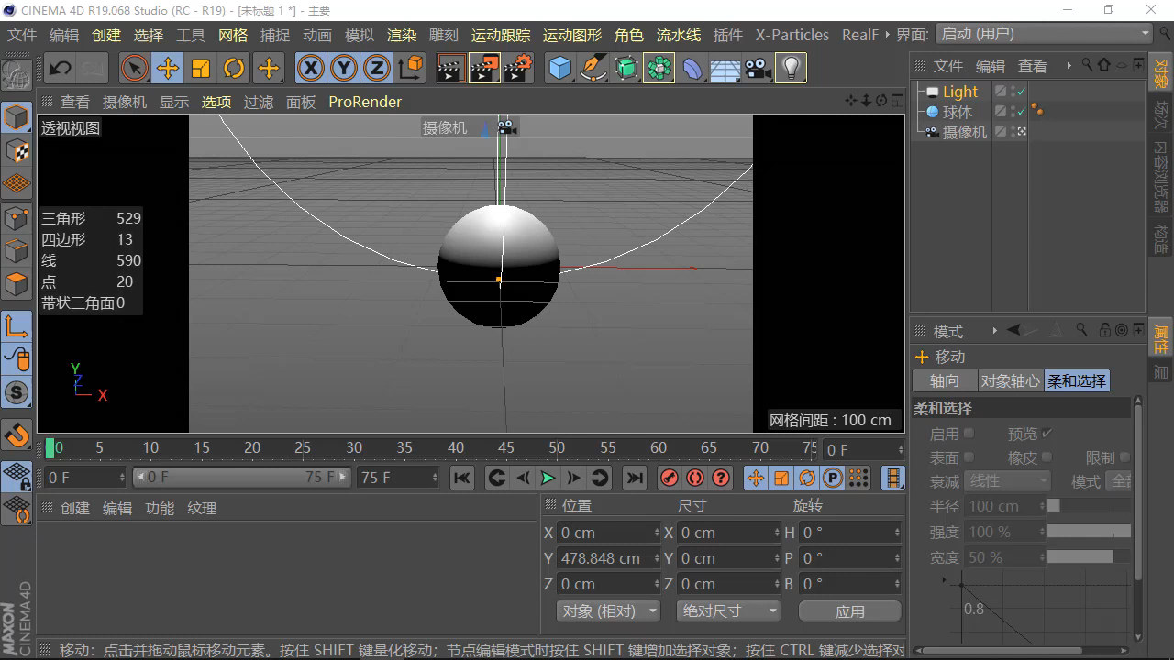
1.8 对象列表窗口 （续5）

Slide 34
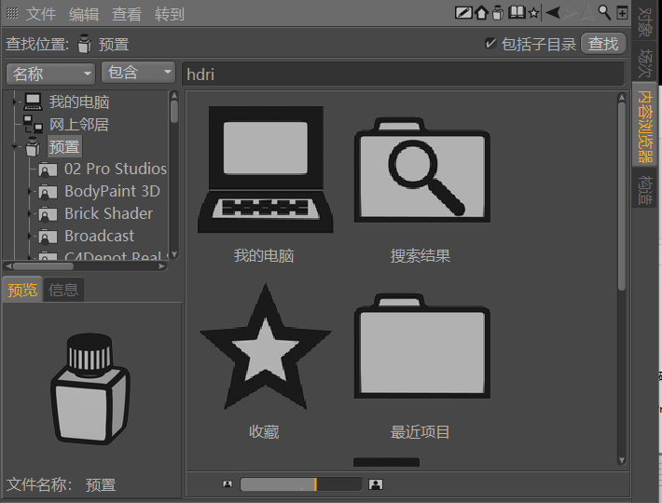
1.9 C4D内容浏览器窗口
当C4D安装目录下的路径 MAXON\Cinema4DR19\library\browser不为空时,C4D的内容浏览器中才会有丰富的资源内容,如各种模型、HDRI贴图等,如图1-25所示。
图1-25 C4D内容浏览器窗口

Slide 35
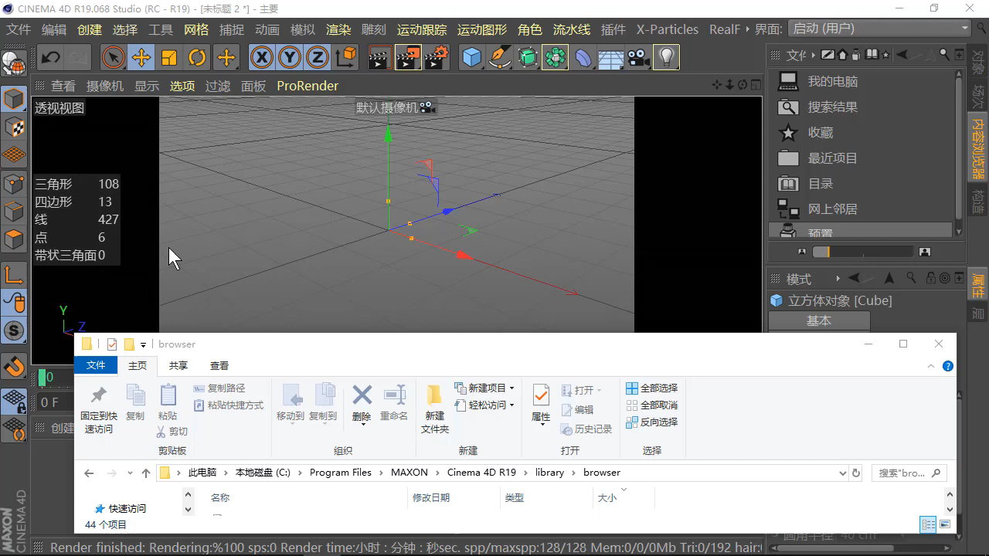
1.9 C4D内容浏览器窗口（续）

Slide 36
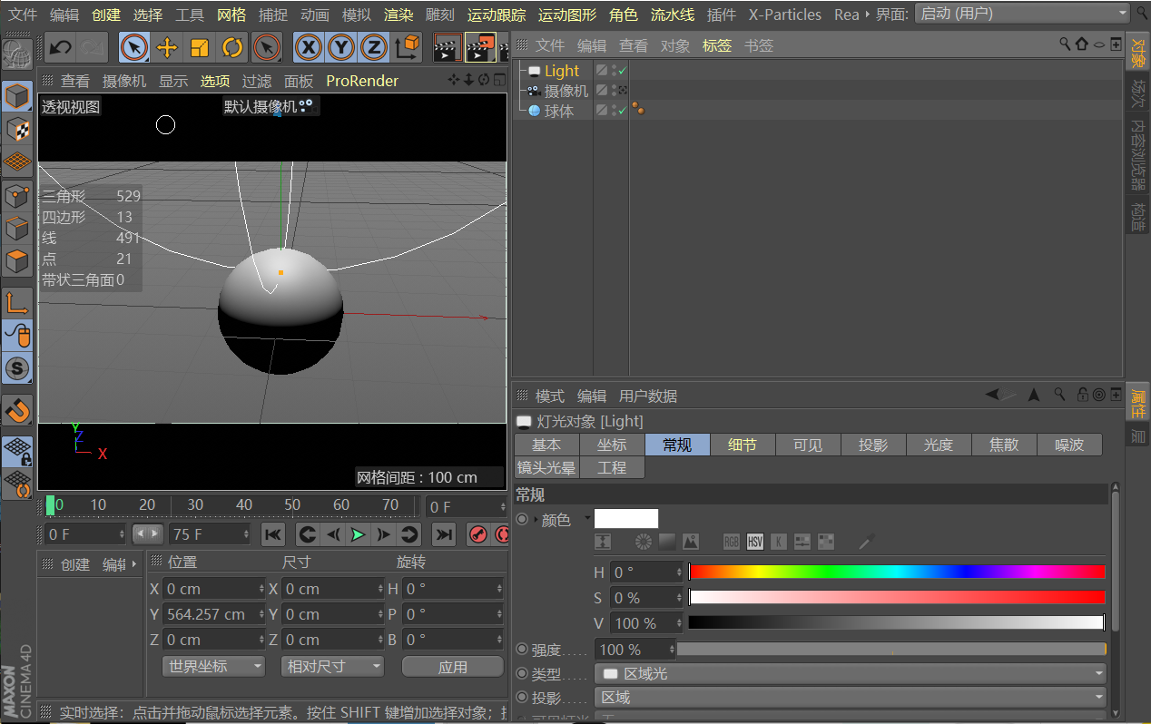
1.10 对象属性窗口
单击C4D中的对象,在对象属性窗口中会出现各项属性设置,每种对象都有对应的属性参数,如图1-26所示。
图1-26 对象属性窗口

Slide 37
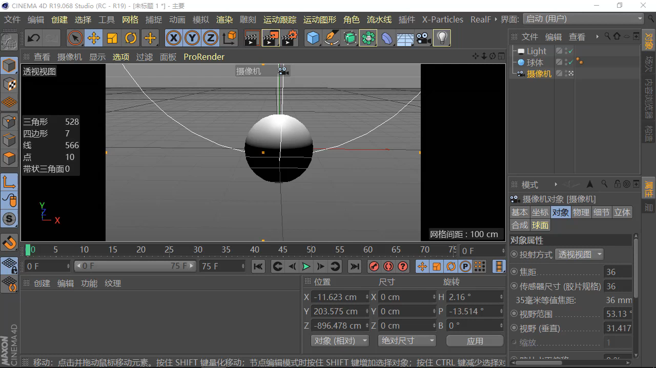
1.10 对象属性窗口（续）

Slide 38
感谢聆听

